Slide 1
Spill i bibliotek
Trude Westby Gamebrarian, NITH
Notes:
Trude Westby – som dere ser i programmet er jeg en Gamebrarian, og jeg jobber ved NITH. Jeg har en stor kjepphest, nemlig at spill ikke bare er for barn, og mens det er flott at så mange bibliotek etter hvert har begynt å ta inn spill er det fortsatt en litt for stor tendens til at spill sees som en barneaktivitet. Da jeg ble invitert var forslag til tema bruken av spill i bibliotek for de som har gjort litt, men lurer på hva mer de kan gjøre. I dette foredraget tar jeg utgangspunkt i spill for unge og voksne.

Slide 2
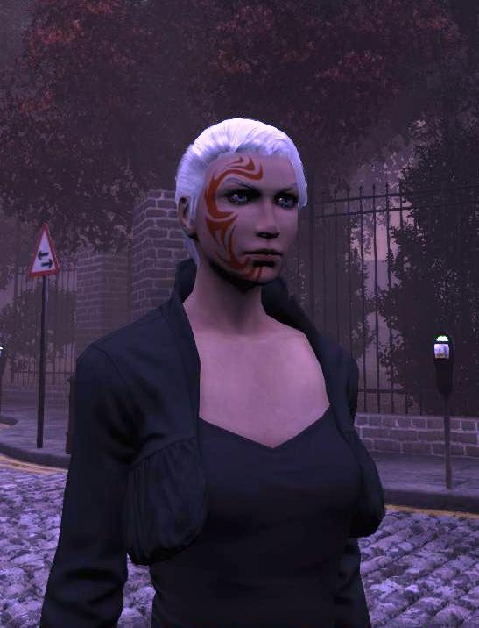
Dette er meg:

Slide 3
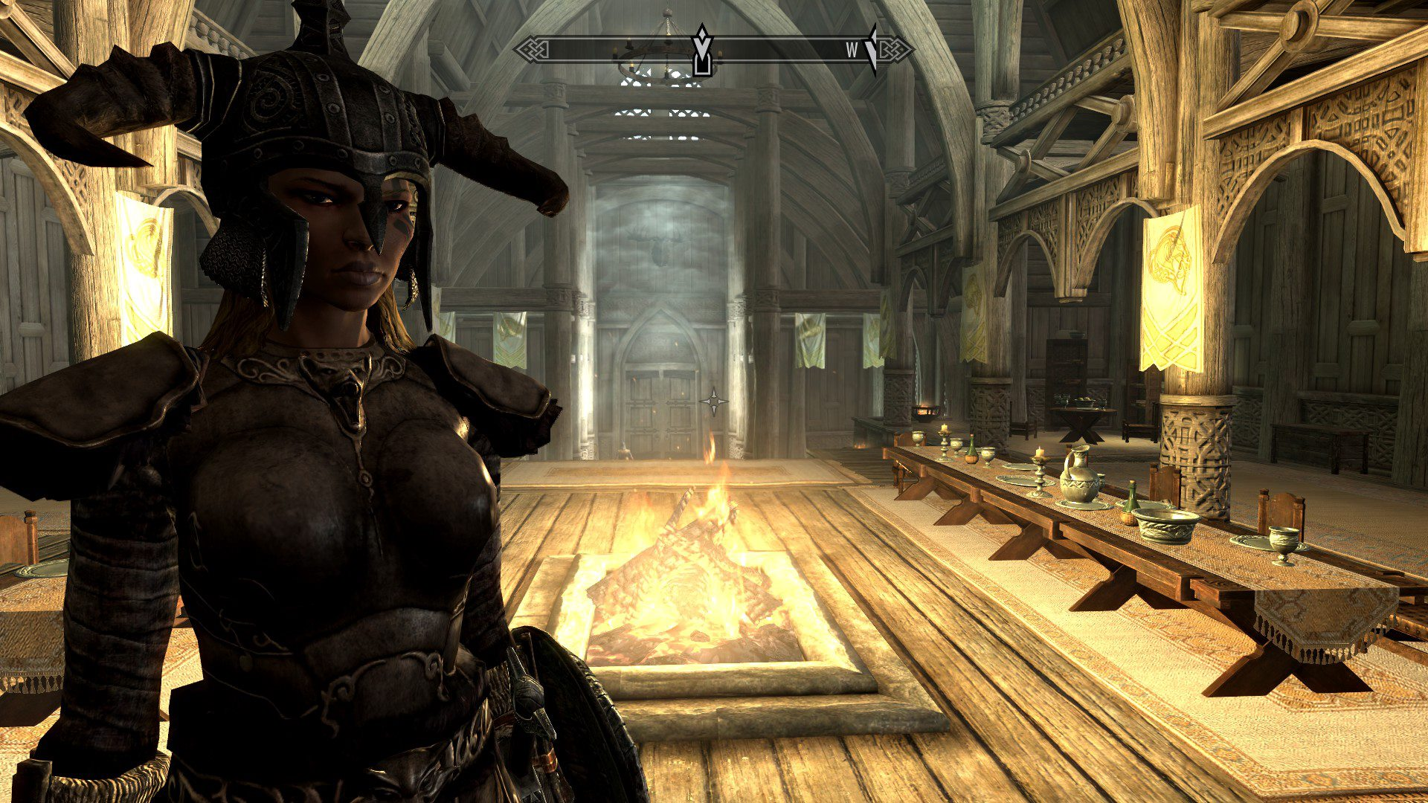
Dette er også meg:

Slide 4
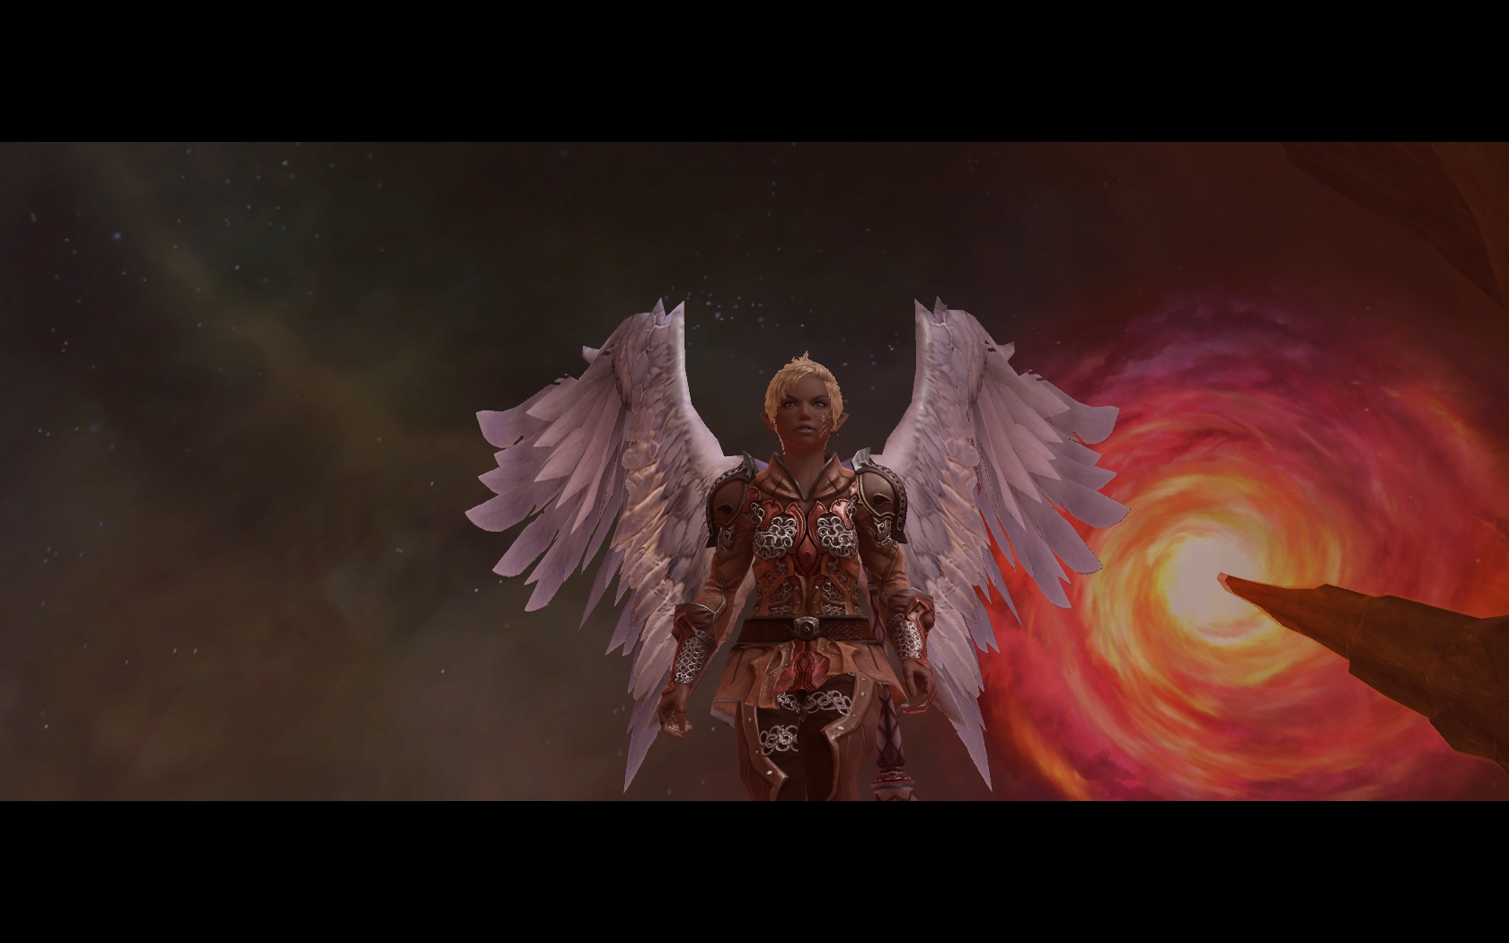
Jepp, fortsatt meg:

Slide 5
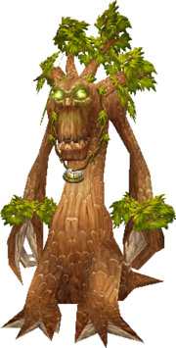
Dette har vært meg i snart 10 år…

Slide 6
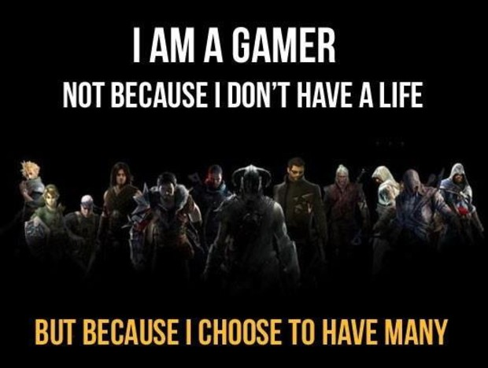
Notes:
Jeg har en tendens til å snakke fryktelig fort når jeg blir entusiastisk, og som dere ser er jeg veldig interessert i spill – så da kan dere tenke dere! Det er lov å be meg sakke ned, eller spørre om det er noe dere ikke helt får med dere. Samtidig har jeg egentlig litt mer å si enn jeg har tid til i dag, såååå… det er ikke sikkert jeg svarer. Jeg snakker gjerne med folk etterpå :D

Slide 7
Bachelor blant annet i Spilldesign, Spillprogrammering, 3D-grafikk
Notes:
Norges Informasjonsteknologiske Høgskole, privat høgskole i Oslo som tilbyr bachelor i blant annet spilldesign, spillprogrammering og 3d-grafikk. Jeg er så heldig at jeg får jobbe tett med spillforelesere og studenter. Jeg får også lov til å bruke en del tid på

Slide 8
GAMEBRARIANS – UNITE!
Gamebrarians Norge
https://www.facebook.com/groups/gamebrariansN
Nordic Gamebrarians
https://www.facebook.com/groups/nordic.gamebrarians/
Notes:
Gamebrarians i Norge og i Norden. Blant annet med Nordisk spilldag og med samarbeid mellom bibliotekarer som jobber med spill. Anbefaler disse to gruppene for alle som har interessen.
Jeg har mye på hjertet i dag, og kommer til å snakke fort og mye - ta veldig gjerne kontakt med meg etter, jeg gir også fra meg slidesene hvis noen vil gå tilbake og se hva det egentlig var jeg nevnte.

Slide 9
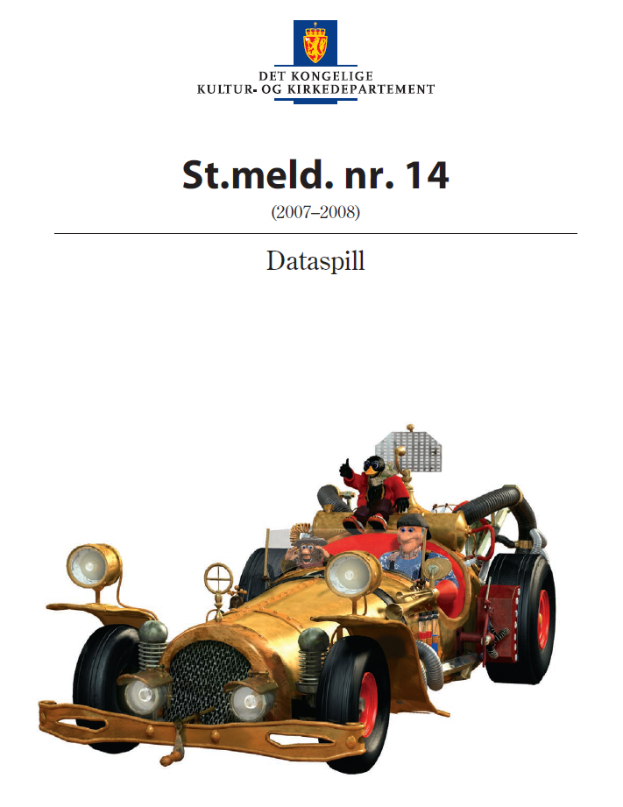
Notes:
Skal ikke si noe særlig om SPILL SOM KULTUR. Dette vet vi jo nå, det er liksom ferdig snakka og skrevet. Spill som kultur er et faktum.
Men når vi så har disse uttrykkene for kultur på hyllene. Hva skal vi gjøre med dem? Kanskje mer interessant - hva kan de gjøre for oss?

Slide 10
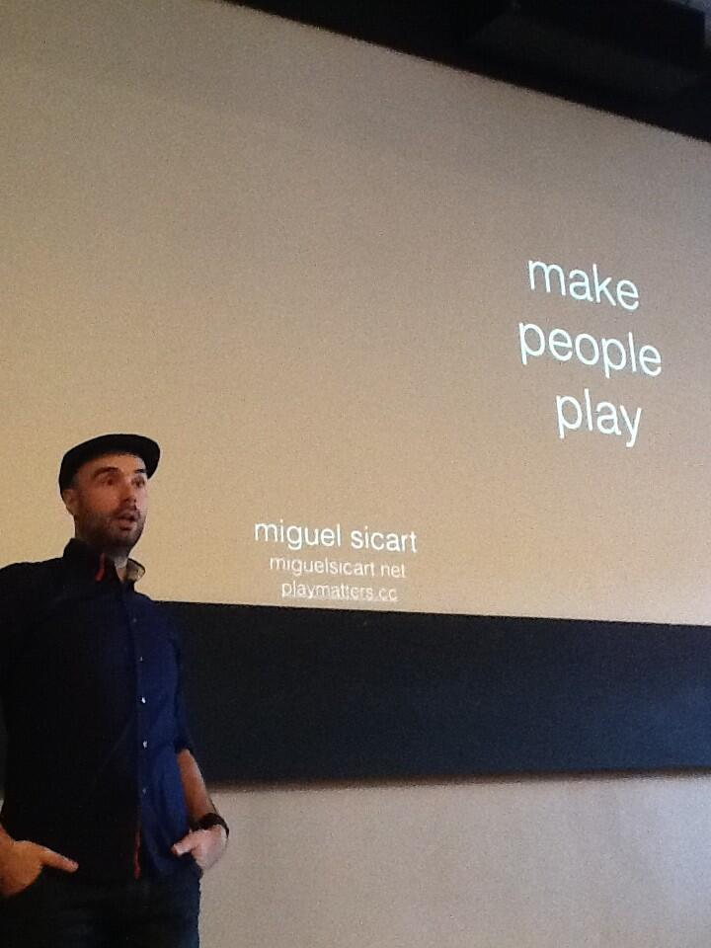
"I want dangeous games. I want games that make us play wrong. Make us say: Look what the game is making me do!
I want games that fuel nights full of friends, smoke and alcohol. That makes us dream and want to go out and destroy the world."
Miguel Sicart
Notes:
Miguel Sicart – spillforsker ved IT-universitetet i København. Her fra en spillkonferanse tidligere i år. Han skriver om noe som er en av mine kjepphester også: Spill er ikke bare for barn! Han mener at spill har potensiale til så mye mer enn tom underholdning. Elsker sitatet.

Slide 11
Spillet som objekt har ingen verdi.
Det er opplevelsen som gir verdien.
Notes:
Det er ikke nødvendigvis spillet selv som har verdi. Mirror’s Edge, Assassin’s Creed, Doom – dette er spill som har hatt og har betydning på mange plan. De forteller, utfordrer, endrer vår oppfatning av spill som medium, men det er ikke selve spillet som er det viktige. Hvis du går tilbake og spiller Doom nå blir du trolig skuffet. Men når det kom, og første gang man spilte det? Amazing! Mindblowing!
Det viktige er hva de gjør med oss. Hva vi sitter igjen med etterpå, tankene, opplevelsen – alene eller med andre, samtalene vi har, hvordan det påvirker det vi spiller/leser/ser på i ettertid – det er det vi må ha fokus på. Og man trenger ikke de store, de mest omtalte, de mest fancy og de med mest realistisk grafikk for å få sterke opplevelser. Heldigvis for bibliotekene.
Du har en stadig økende mengde gode, rimelige indiespill som for eksempel

Slide 12
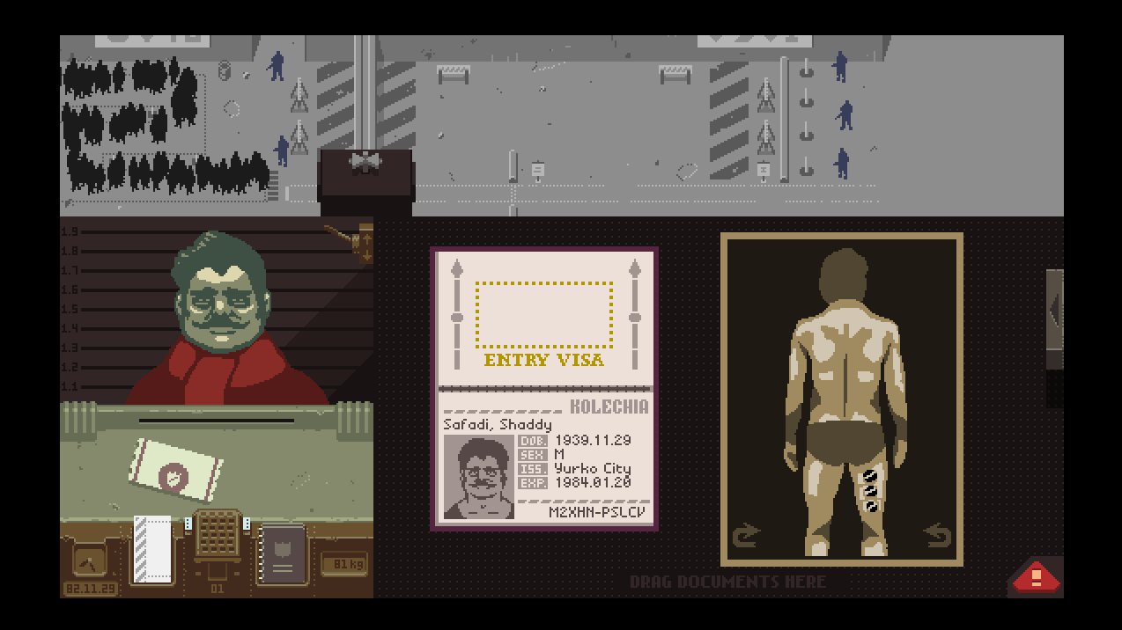
Papers please
Notes:
Papers please hvor du er passkontrollør ved en fiktiv grense og må vurdere de som ønsker å komme inn i landet.

Slide 13
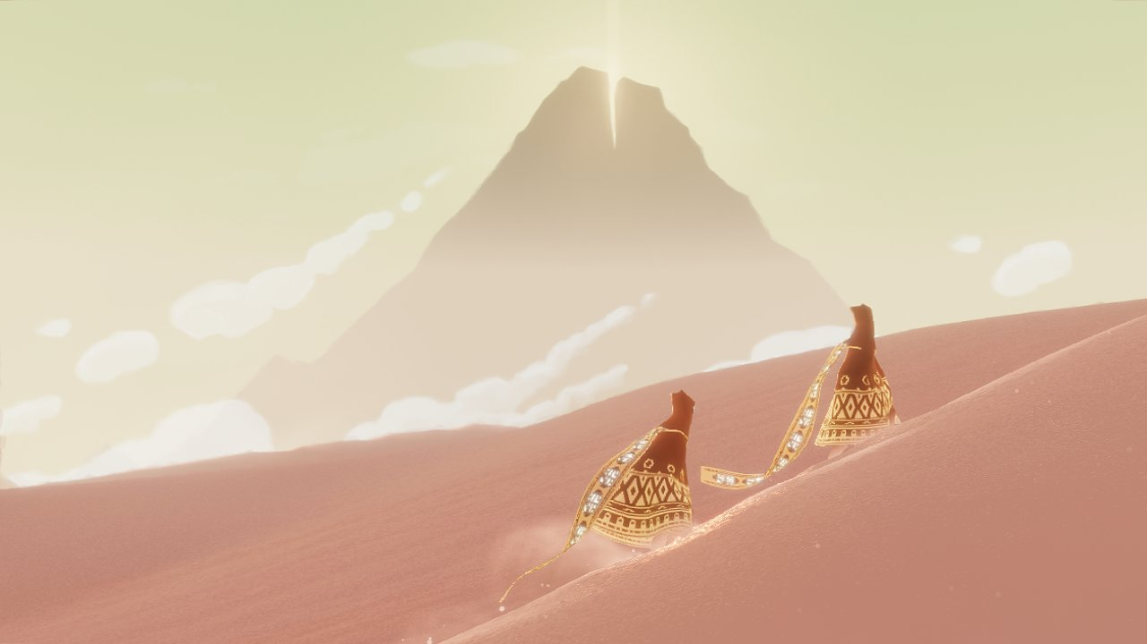
Journey
Notes:
Journey som gir en merkunderlig samspillopplevelse helt uten å kunne snakke sammen eller vite hvem du spiller med.

Slide 14
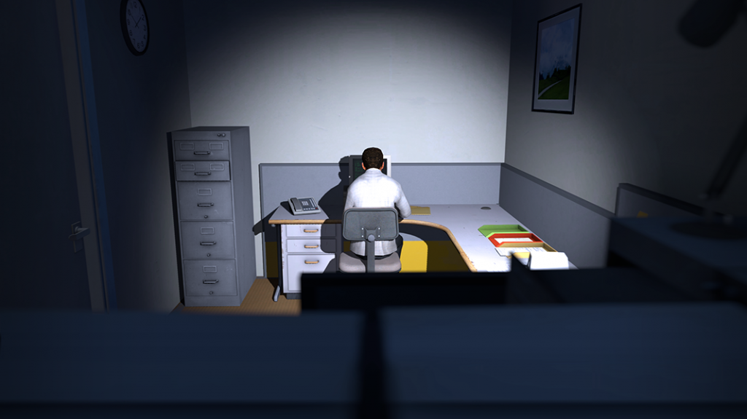
The Stanley Parable
Notes:
The Stanley parable som utforsker valg, frihet, historiefortelling og virkelighet.

Slide 15
Joust
Notes:
Eller de mer fysiske spillene, Spaceteam hvor man står og roper kommandoer til vennene sine, eller - kommer snart – Joust https://vine.co/v/Mi799HETTQb

Slide 16
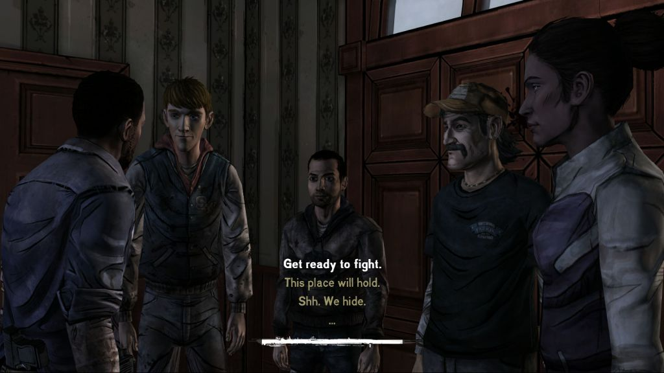
The Walking Dead
Notes:
Du har spill som The Walking Dead – som jeg faktisk stoppet å spille, lenge. Det er et adventurespill, med en rekke valg som man må ta RASKT når situasjoner oppstår. Jeg valgte å redde et barn fordi jeg håpet at familien til barnet ville ta meg med på båten sin, og reddet derfor ikke mannen som trengtes på gården for å ta seg av sin familie. Det er kanskje ikke noe rett valg i denne situasjonen, men jeg endte med å tenke «Er dette MEG? Er jeg så kald og beregnende?»
Tobias Staaby fra Bergen bruker forøvrig The Walking Dead i etikk-forelesninger på VGS (Zombie Based Learning). De spiller sammen i klassen, og så pauser han spillet ved kritiske valg og ber dem argumentere seg frem til hva de bør gjøre basert på etikk-prinsipper han har lagt frem i undervisningen tidligere.

Slide 17
Emergent gameplay
Notes:
Foreleserne hos oss snakker en del om Emergent Gameplay: Det er mange måter å ta i bruk spill på, og ofte vil spillerne overraske deg og gjøre ting du ikke hadde planlagt inn. Gi dem en sjanse. Dette gjelder spillutviklere – men også bibliotekene som tilbyr spill.

Slide 18
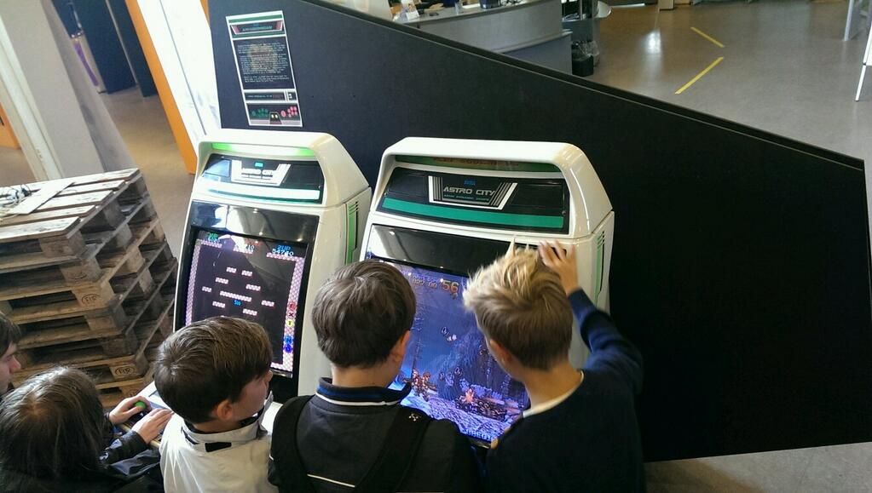
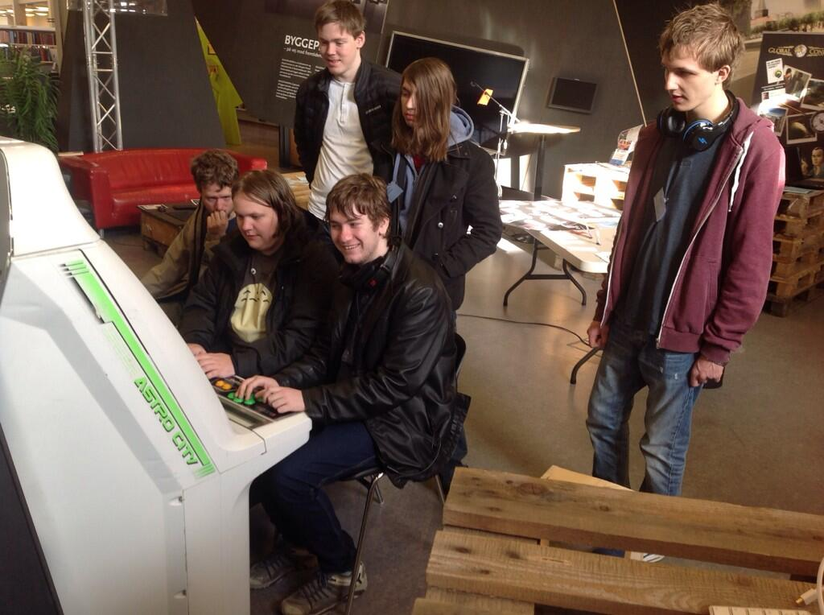
Notes:
Dere som har spill stående fremme og tilgjengelig i biblioteket: Har dere observert hvordan folk spiller? De spiller ofte sammen – de ser på, kommenterer, heier, konkurrerer, samarbeider, diskuterer. Spill er en sosial greie.

Slide 19
Så mye enklere på engelsk: PLAY!
Notes:
I tillegg er det stadig flere som gjør som Sicart, og snakker om kombinasjonen av lek og spill. (Så mye enklere på engelsk: PLAY!) Playfulness – begrep brukt stadig oftere både inn i bedriftsstrategier, i markedsføring, i utdanning og andre områder. En blanding av fysiske og digitale spill – noe med å bruke rommet annerledes, samhandle anderledes.

Slide 20
Bibliotekene som møteplass.
Bibliotekene som debattarena.
Notes:
Mye fokus om dagen på bibliotek som møteplass og bibliotek som debattarena. Spill og lek passer rett inn der.

Slide 21
Notes:
Dere har sikkert sett det – boksirkel, debattmøte, forfattertreff eller mellom hyllene i hverdagen. Folk kommer inn, litt stive i kroppsspråket, setter seg på bakerste rad med minst et sete mellom seg og nestemann, venter til den forrige personen er ferdig med å kikke i hylla før de går bort selv. Det er sjelden man tar initiativet til en samtale mellom bokradene.

Slide 22
Men har du sett hva som skjer med fremmede som oppfordres til å leke sammen?
Notes:
Har dere også sett hva spill og lek gjør med vilt fremmede mennesker? Når de tør å hoppe ut i det? Denne filmsnutten er fra et reklamestunt i Nederland.

Slide 23
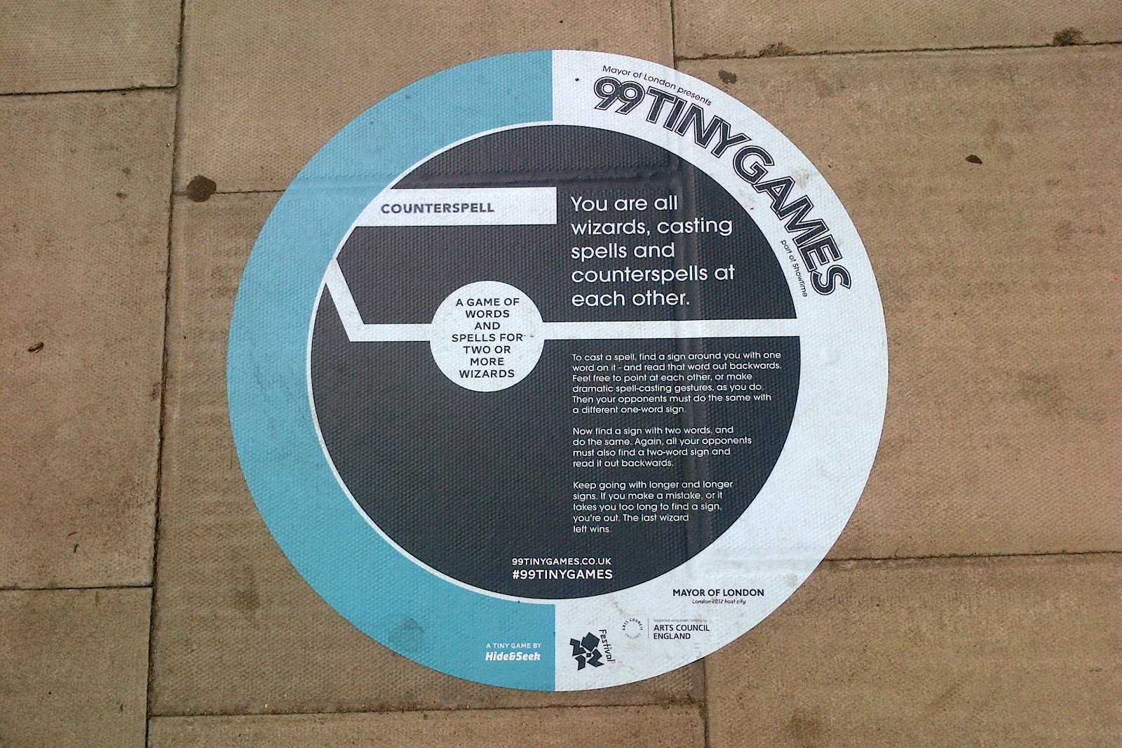
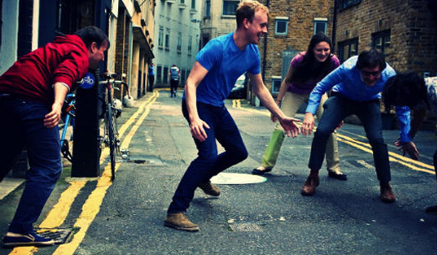
Notes:
Dette er fra London før OL – 99 tiny games ble plassert ut i byen for å få opp stemningen og få folk til å møtes/snakke sammen på nye måter før og under arrangementet.

Slide 24
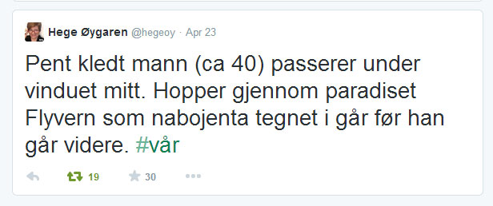
Notes:
Og hvis det er lagt til rette for lek og spill vil det bli lekt og spilt. Eksemplifisert i denne tweeten fra litt tidligere i vår. Folk lar seg rive med og plutselig har man en helt annen tone i rommet!
Sier ikke at man skal tvinge alle debatt-tilskuere til å hoppe paradis før debatten, men hvis man HAR et tilgjengelig vil noen hoppe. Det gjelder dataspill også, konsoller, DDR-matter, gamle arkademaskiner er gull om man kan få tak i dem. Det kombinerer historie, kultur og mingling i pauser. Det gjør at fremmede kommer i snakk på en annen måte.

Slide 25
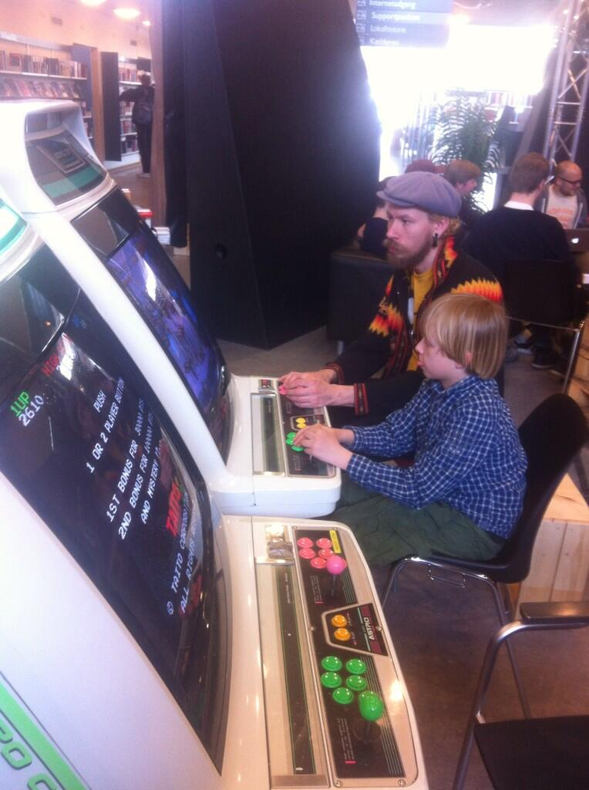
Notes:
Fra Aarhus – disse to kjente ikke hverandre fra før, men siden spillet er et tospillerspill ble de sittende sammen. De hadde antageligvis ikke vekslet to ord om det ikke var for spillet.
Det beste er at denne møteplassfunksjonaliteten ikke forutsetter de mest shiny konsollene eller de nyeste storspillene. Forutsetningene er at det ser innbydende ut, at det ser ut som om det er LOV og at det er intuitivt å hoppe ut i det.
Et Wii-spill på storskjerm, en Xbox med Kinect og en skjerm så man ser seg selv i bildet når man går forbi, en ansatt eller to som drar i gang en utfordring, en arkademaskin med innbydende knapper. Noen vil trykke på ting, andre vil komme for å se på.

Slide 26
Forslag?
Notes:
Da jeg ble invitert var forslaget til emne konkrete forslag til aktiviteter. Nå har jeg snakket bort tida mi på hva spill kan bety – så dette blir en kjapp gjennomgang:

Slide 27
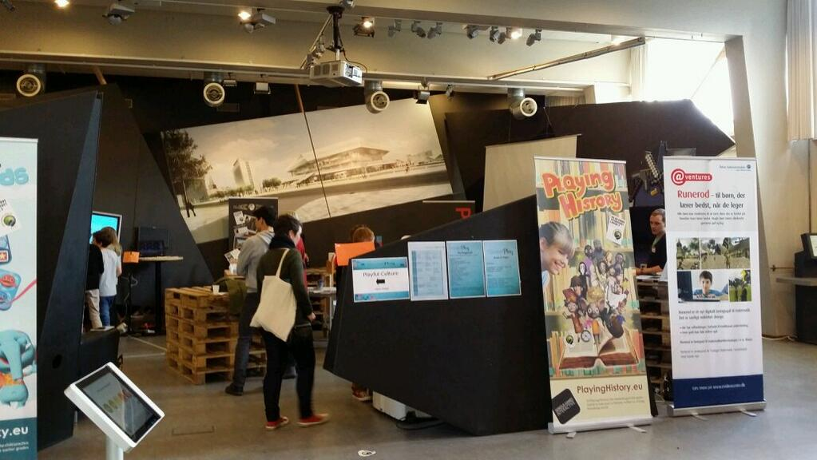
La spill og lek være en naturlig del av det levende biblioteket

Slide 28
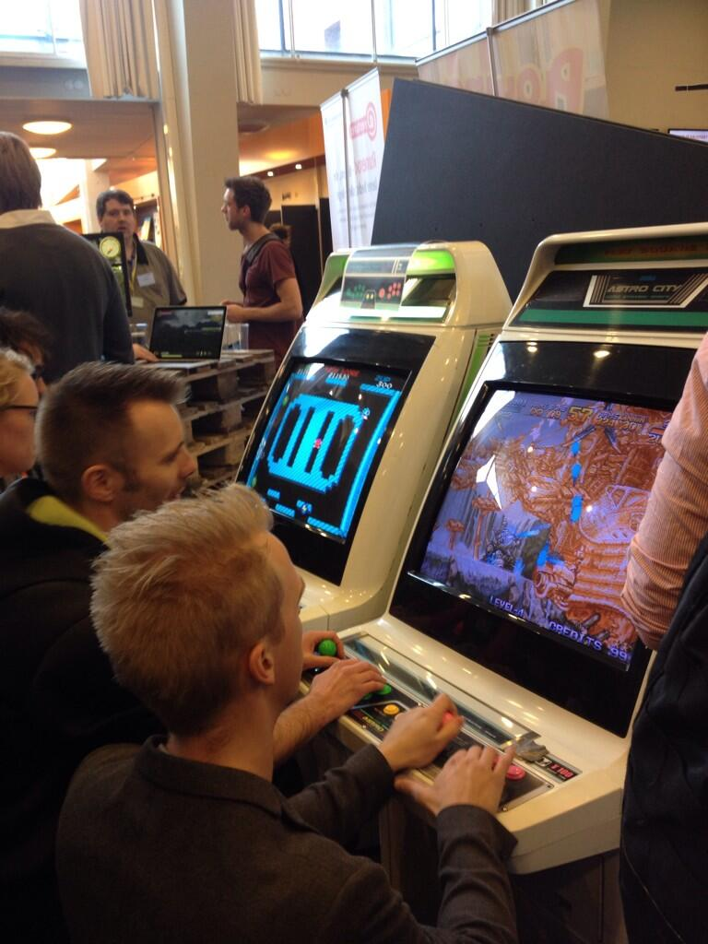
2. Legg pauser og mingling til spillområdet under arragementer

Slide 29
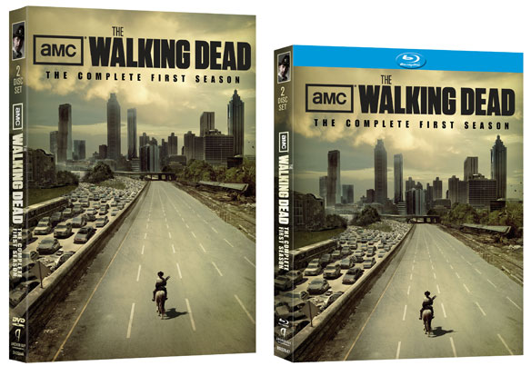
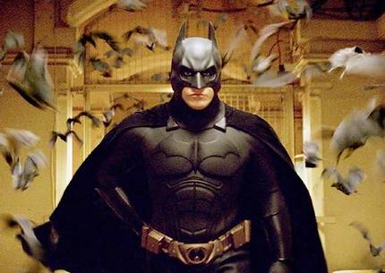
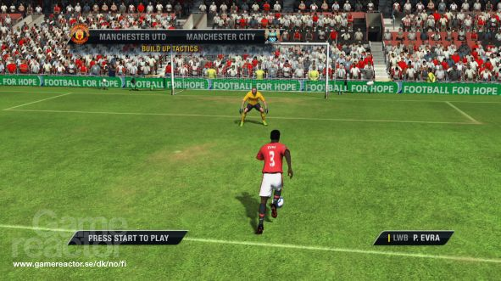
3. Tenk på tvers, lag temautstillinger og temakvelder
Filmpremierer
Fotball-VM
Sesongstart for TV-serier
++

Slide 30
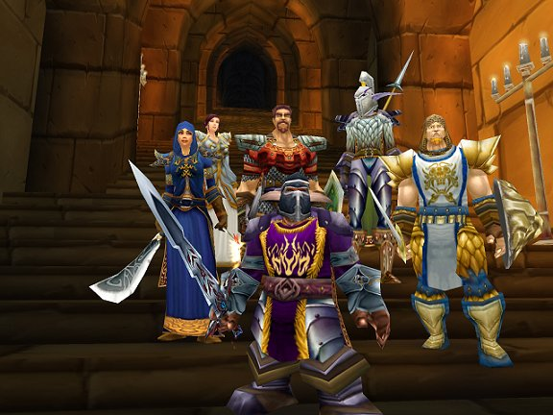
4. MMOer – hvor skumle er de?
Free-to-play
Foreldre?
Lærere?
Jentekveld?
Fokus på gruppespill!

Slide 31
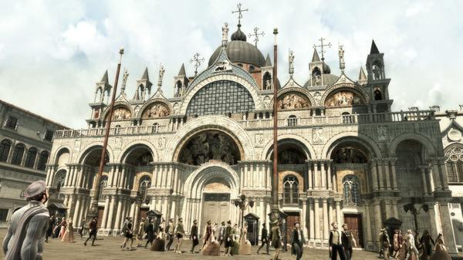
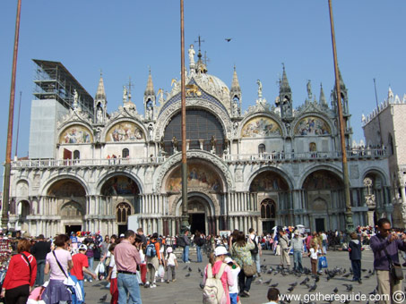
5. Tenk trans- og kryssmedia i utstillinger

Slide 32
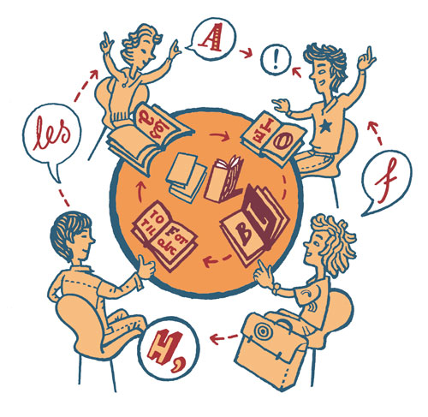
6. Spillsirkel
Storspill med massive historier: Mass Effect, Uncharted, Batman, LA Noir, Dragon Age ++
Indiespill med stor impact: Journey, Papers please, Brothers: a tale of two sons ++
NB:
Historie og spillmekanismer
Spillopplevelsen

Slide 33
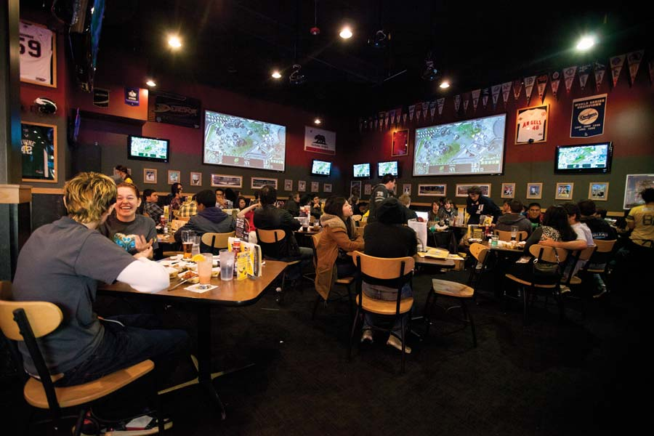
7. Barcraft

Slide 34
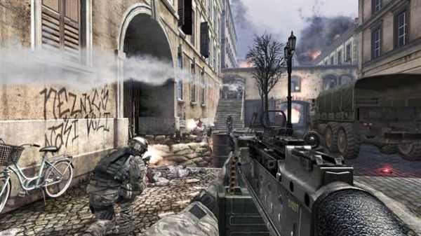
8. Temakveld: Problemspill
Velg fra siste mediepanikk
Spill utvalgte scener
Diskuter! Kanskje til og med: Kjør debatt?
(Informer om aldersgrenser/PEGI-systemet)

Slide 35
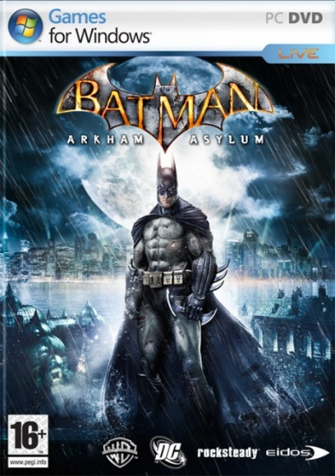
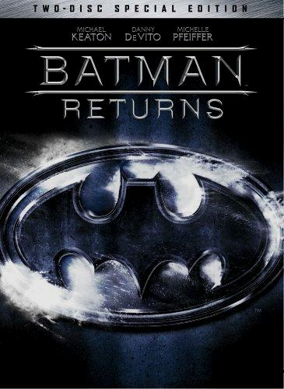
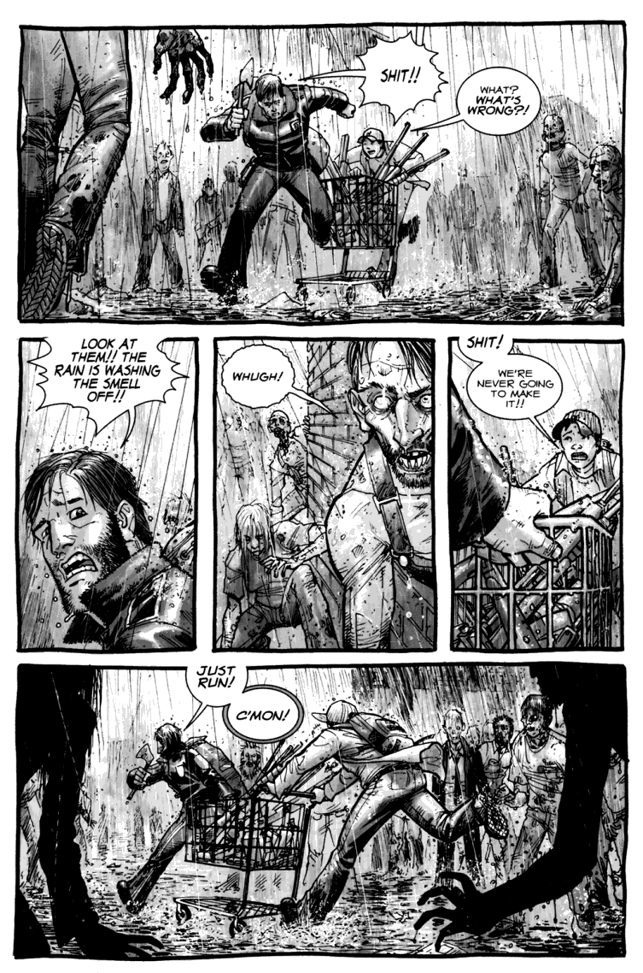
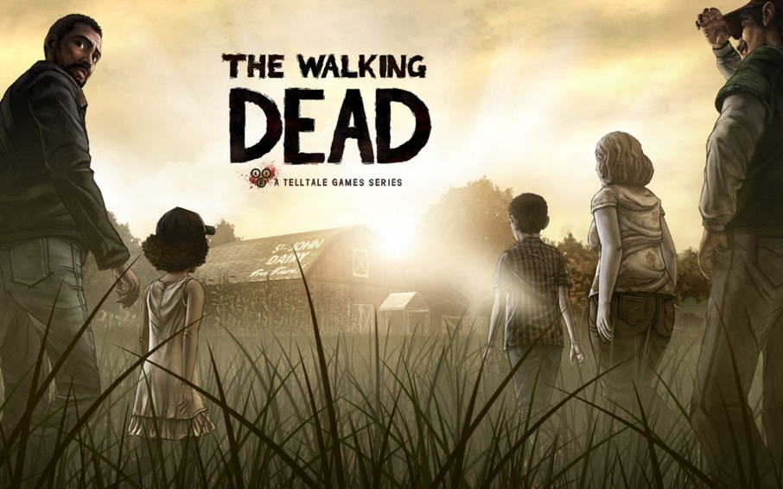
9. Popkult – også for voksne!

Slide 36
10. Bare fantasien setter grenser!
Seniorsurfoppvarming
Jentekvelder med «guttespill»
Brukerstyrte fora (sjakk-klubb-variant!)
Rollespillkvelder, brettspillkvelder
Legokveld – fysisk og digitalt
++

Slide 37
For å oppsummere:
Spill er mer enn underholdning
Spill og lek fjerner grenser
Verdien i spill ligger i opplevelsen
Tenk spill sammen med annet
Gjør det tilgjengelig

Slide 38
Burde sikkert også sagt noe om:
Innkjøpsordningen
Opphavsrett
Så mye, mye mer…
Men! Lurer du på noe?
Gamebrarians Norge på Facebook!
tw@nith.no
@starseekr

Slide 39
GAME OVER!

